Slide 1


SIGEA
Webcore – Integración de Servicios

Slide 2

Nosotros
Somos un equipo de expertos en el área de las tecnologías de la información.
Notes:
Source Images:-
https://pixabay.com/en/architecture-building-business-2179108/

Slide 3
01
01
Asesoría, diseño y consultoría.
Servicios
Aplicaciones. Base de datos. Redes y Conectividad. Análisis y Estadística. Sistemas Multiplataformas.
02
Desarrollo de aplicaciones Web
Desarrollamos páginas empresariales así como aplicaciones en plataforma web.
03
Desarrollo de aplicaciones móvil
Desarrollo de aplicaciones móviles (apps Android y apps iOS) .

Slide 4




01
Gestión de aspirantes y movimientos de alumnos.
Alumnos
02
WEB
Portal web de alumnos y profesores.
03
Gestión e impresión de documentos oficiales.
Indicadores
04
Gestión de indicadores institucionales.
Documentos

Slide 5








01
Gestión de aspirantes
02
Inscripciones y resinscripciones
03
Planes y programas de estudios
04
Profesores
Gestión de Alumnos
05
Credencialización
06
Historial Académico
07
Gestión de grupos
08
Movimientos de Alumnos

Slide 6
Portal Web
Portal de Alumnos
Datos generals
Calificaciones
Reinscripción
Portal de Profesores
Captura de calificaciones
Asistencia
Listado de alumnos

Slide 7
Documentos Oficiales
Constancias de estudios
Títulos electrónicos
Diversos tipos de constancias
Calificaciones, créditos, etc.
Timbrado de los títulos.
Certificados
Justificantes
Impresión de certificados
Parciales o finales
Formatos de justificantes de
Alumnos.
Títulos
Cartas o constancias
Impresión de títulos en hojas
bases
Gestión de diversas constancias
que expide la institución.

Slide 8
1
2
3
4
Alumnos
Grupos
Tutorías
SEP
Matricula Nuevo ingreso.
Matricula reingreso.
Bajas temporales
Bajas definitivas.
Alumnos por grupos
Materias por grupos
Número de grupos
Horas por grupos
Índice de reprobación
Índice de deserción
Aprovechamiento
Rendimiento
Reprobación por grupo
Reprobación por material
Reprobación por profesor
Población por estado
Población por municipio
Población índigena
Población discapacidad

Slide 9
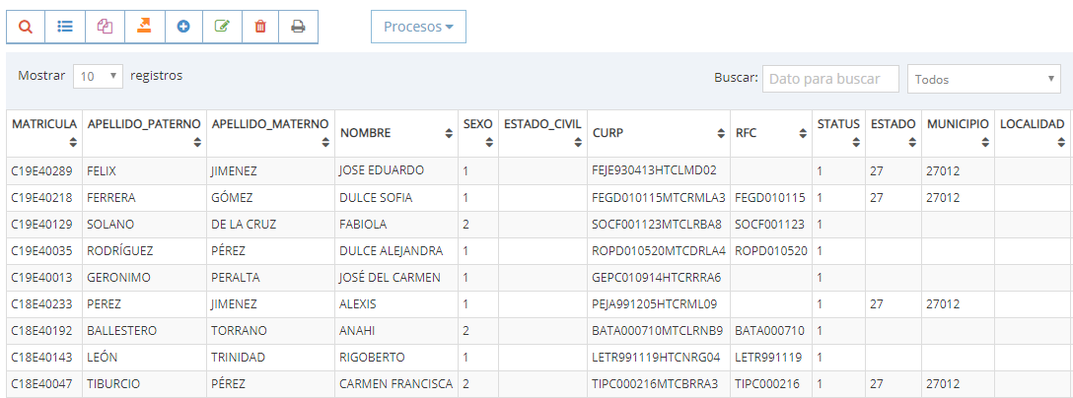
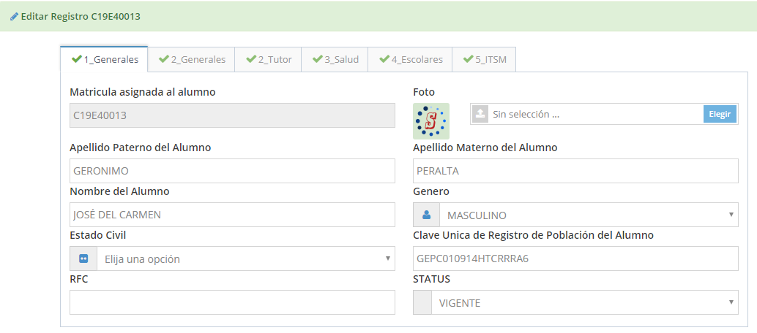
Visualización de información de alumno

Slide 10
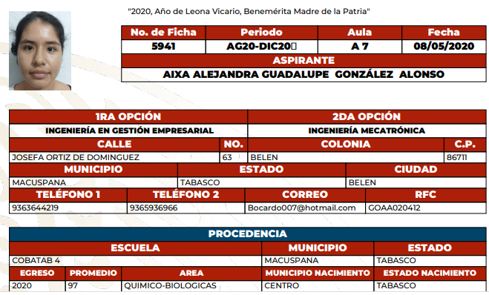
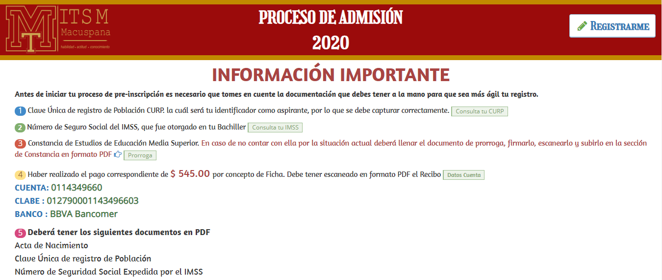
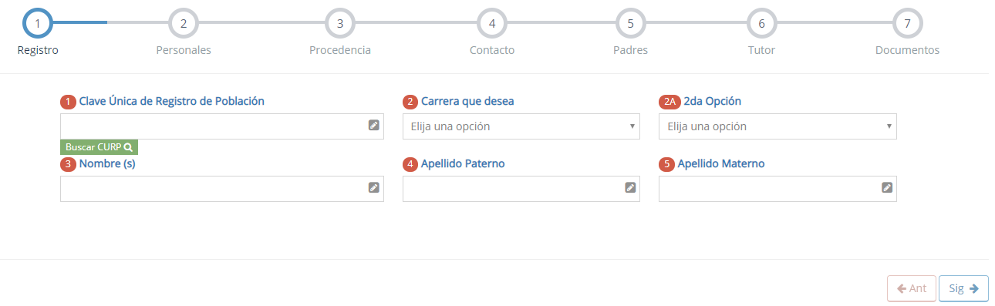
Sistema de Registro en Línea

Slide 11
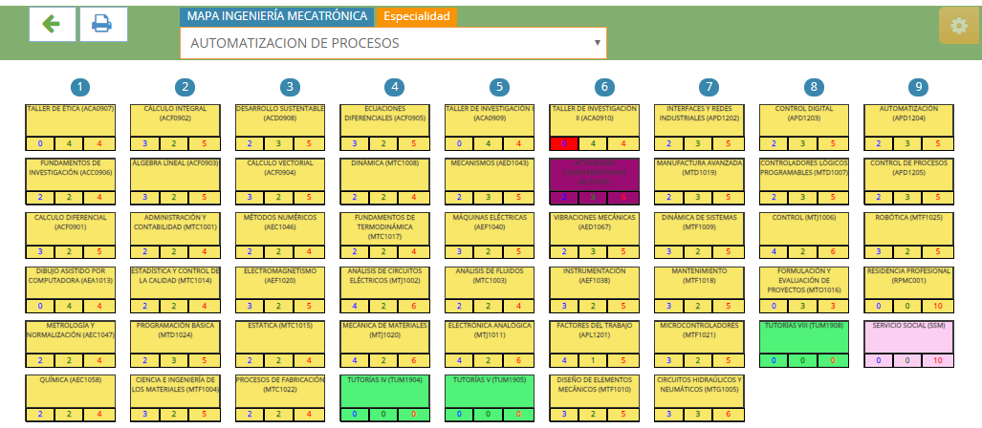
Configuración de Carreras, Materias, Mapas Curriculares

Slide 12
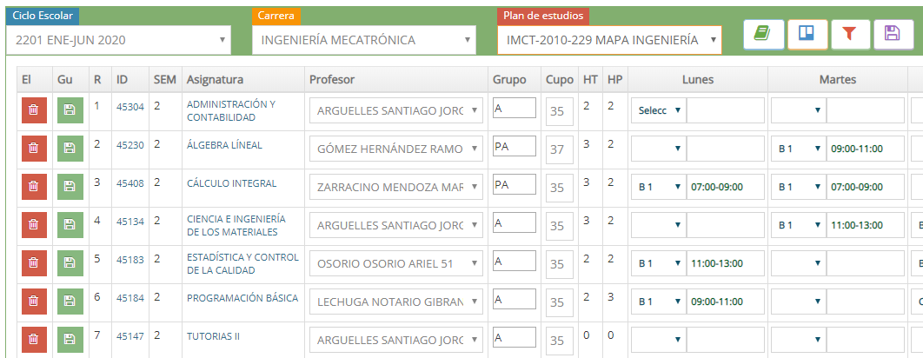
Carga de horarios

Slide 13
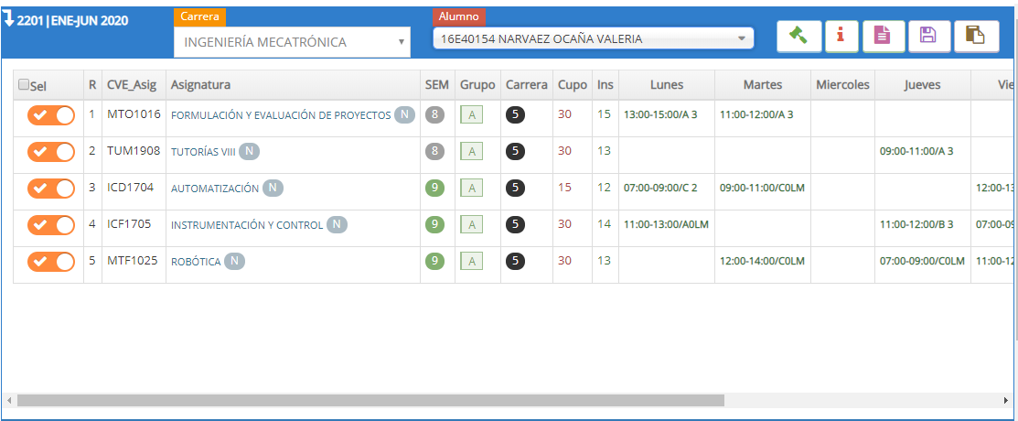
Reinscripciones de Alumnos

Slide 14
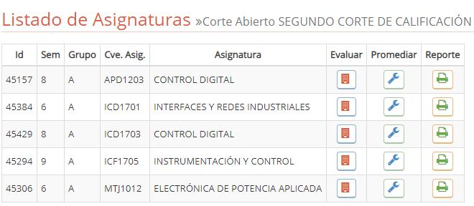
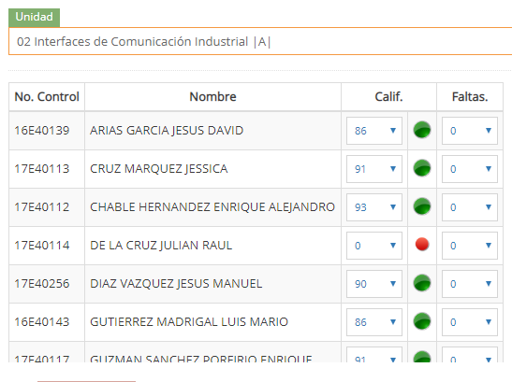
Portal de Maestros (Subir calificaciones)

Slide 15
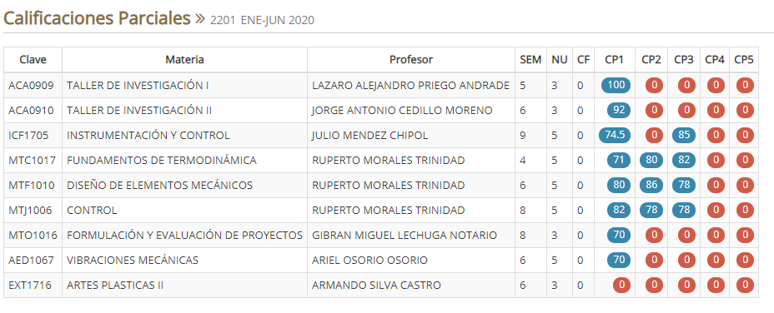
Portal de Alumnos (Ver calificaciones)

Slide 16
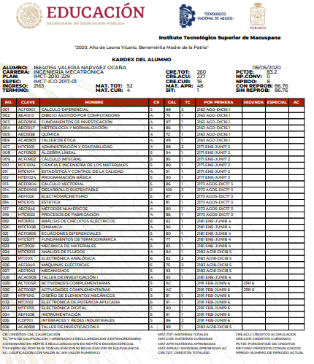
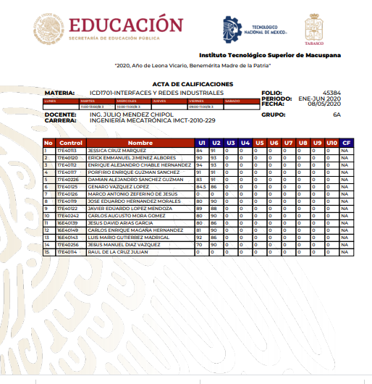
Reportes (Cardex, Boletas de Calificaciones)

Slide 17
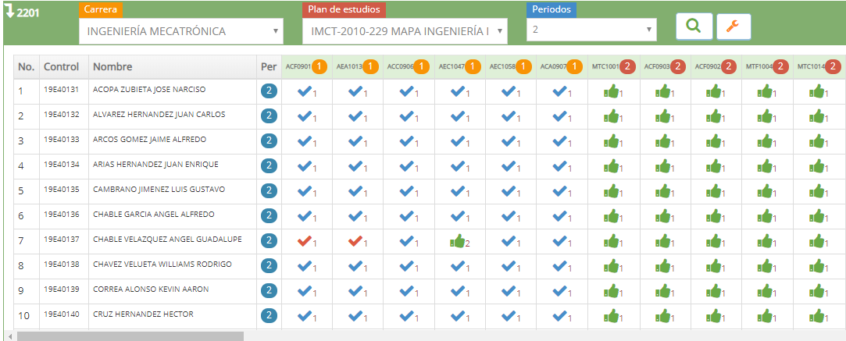
Avance gráfico de alumnos

Slide 18



Contactanos
Gracias
993 275 4105; 9933000870
https://www.webcoretic.com/
jgaguilar40@gmail.com;

